Slide 1
並列動的計画法
学籍番号 氏名

Slide 2
サイゼリヤで1000円あれば最大何kcal摂れるのか
サイゼリヤ1000円ガチャをつくってみた(Heroku + Flask + LINEbot)
「サイゼリヤで1000円あれば最大何kcal摂れるのか」を量子アニーリング計算(Wildqat)で解いてみた。
「サイゼリヤで1000円あれば最大何kcal摂れるのか」をSMTソルバー(Z3)で解いてみた。
「サイゼリヤで1000円あれば最大何kcal摂れるのか」を整数計画法ソルバー(PuLP)で解いてみた。
「サイゼリヤで1000円あれば最大何kcal摂れるのか」をマルコフ連鎖モンテカルロで解いてみた。
「サイゼリヤで1000円あれば最大何kcal摂れるのか」をExcel のソルバーでで解いてみた。
【Excel】サイゼリヤ1000円で摂れるカロリーの最大値をVLOOKUP関数だけで求める方法
「サイゼリヤで1000円あれば最大何kcal摂れるのか」をTeX言語で計算する ～TeX言語で動的計画法(DP)～

Slide 3
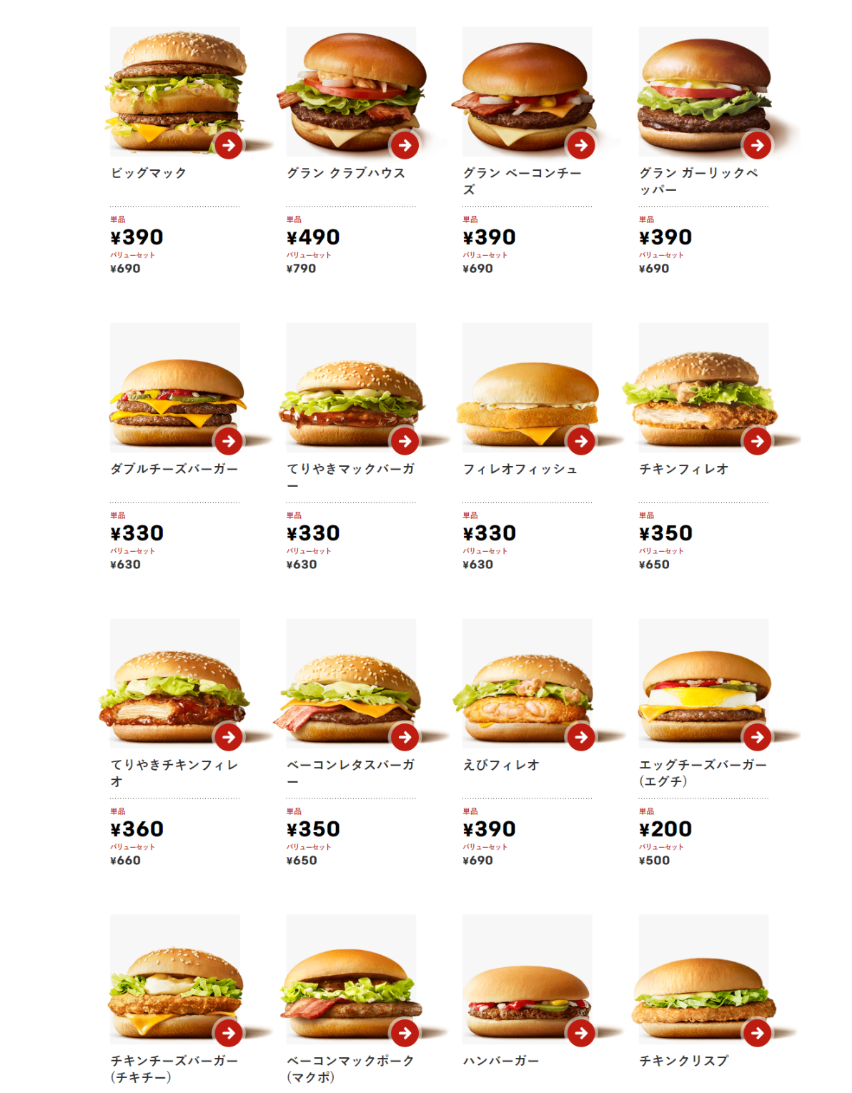

マクドナルドでの最適化
目的：
金額内での最大総Kcalの組み合わせを求める
対象：
マクドナルドの昼の通常単品メニュー
http://www.mcdonalds.co.jp/menu/burger/

Slide 4
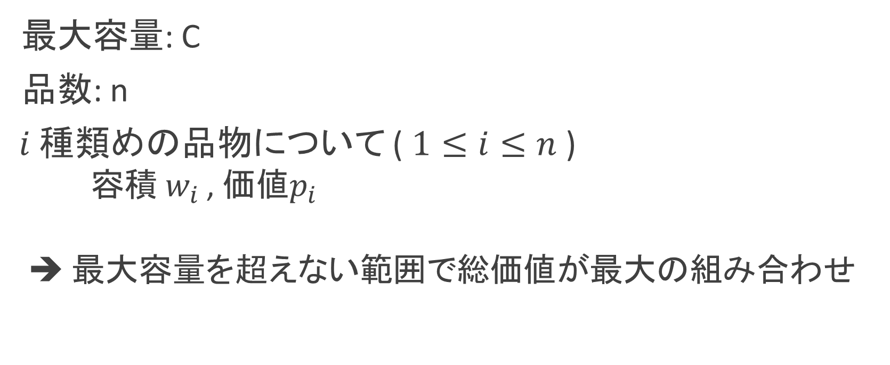
ナップサック問題
最大容量: C
品数: n
$i$ 種類めの品物について ( $1≤i≤n$ )
容積$w_{i}$ , 価値$p_{i}$
➔ 最大容量を超えない範囲で総価値が最大の組み合わせ

Slide 5
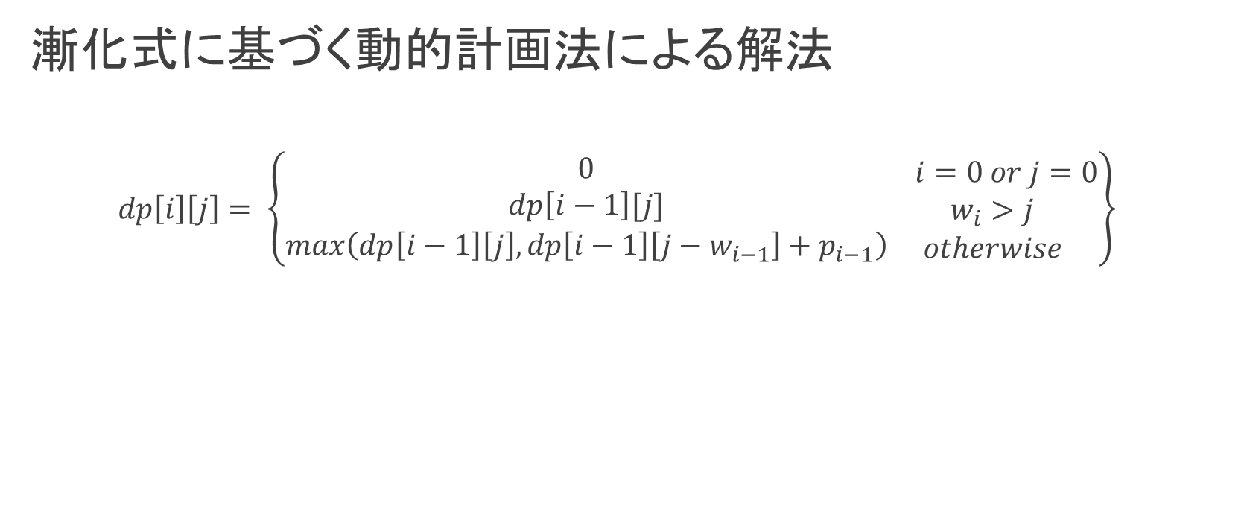
ナップサック問題
漸化式に基づく動的計画法による解法
$$dp\left[i\right]\left[j\right]= \left\{\begin{matrix}0 \\ dp\left[i−1\right][j] \\ max\left(dp\left[i−1\right]\left[j\right], dp\left[i−1\right]\left[j−w_{i−1}\right]+p_{i−1}\right)\end{matrix}\begin{matrix} i=0 or j=0 \\ w_{i}>j \\ otherwise\end{matrix}\right\}$$

Slide 6


配列による実装
$$j→$$
$$i→$$
C
0
1
2
3
4
5
6
0
0
1
2
3
4
n

Slide 7
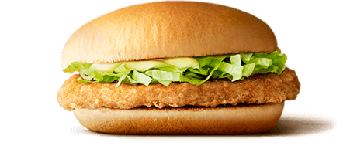
1000円での最適解（重複可）
チキンクリスプ
チキンクリスプ
チキンクリスプ
チキンクリスプ
チキンクリスプ
総金額： １,０００円
総Kcal： ３,３８０ Kcal
チキンクリスプ
チキンクリスプ
チキンクリスプ
チキンクリスプ
チキンクリスプ

Slide 8
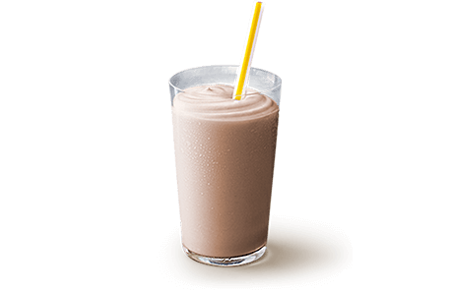
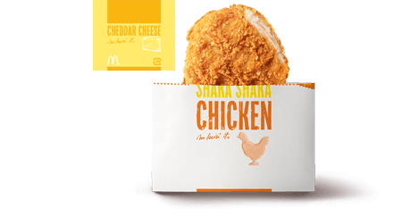
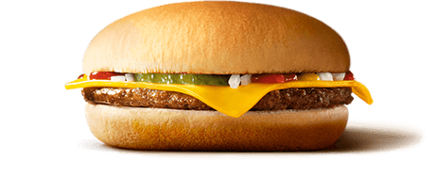
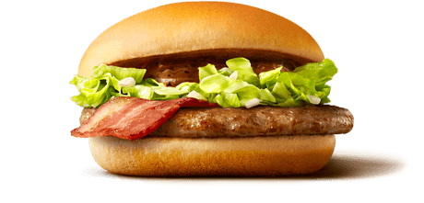
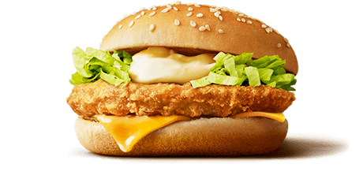
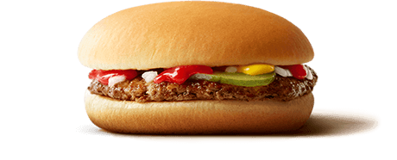
1000円での最適解（重複不可）
マックシェイク・チョコレート Sサイズ
チーズバーガー
チキンクリスプ
シャカシャカチキン チェダーチーズ
総金額： １,０００円
総Kcal： ２,２１５ Kcal
ハンバーガー
ベーコンマックポーク
チーズチキンバーガー

Slide 9
配列による実装
$$j→$$
$$i→$$
C
0
1
2
3
4
5
6
0
0
1
2
3
4
n

Slide 10
各値の参照範囲
$$j→$$
$$i→$$
C
0
1
2
3
4
5
6
0
1
2
3
4
n

Slide 11


並列化のためのグルーピング
$$j→$$
$$i→$$
0
1
2
3
4
5
6
C
0
1
2
3
4
n

Slide 12



スレッド間の通信
$$j→$$
$$i→$$
0
1
2
3
4
5
6
C
0
1
2
3
4
n

Slide 13
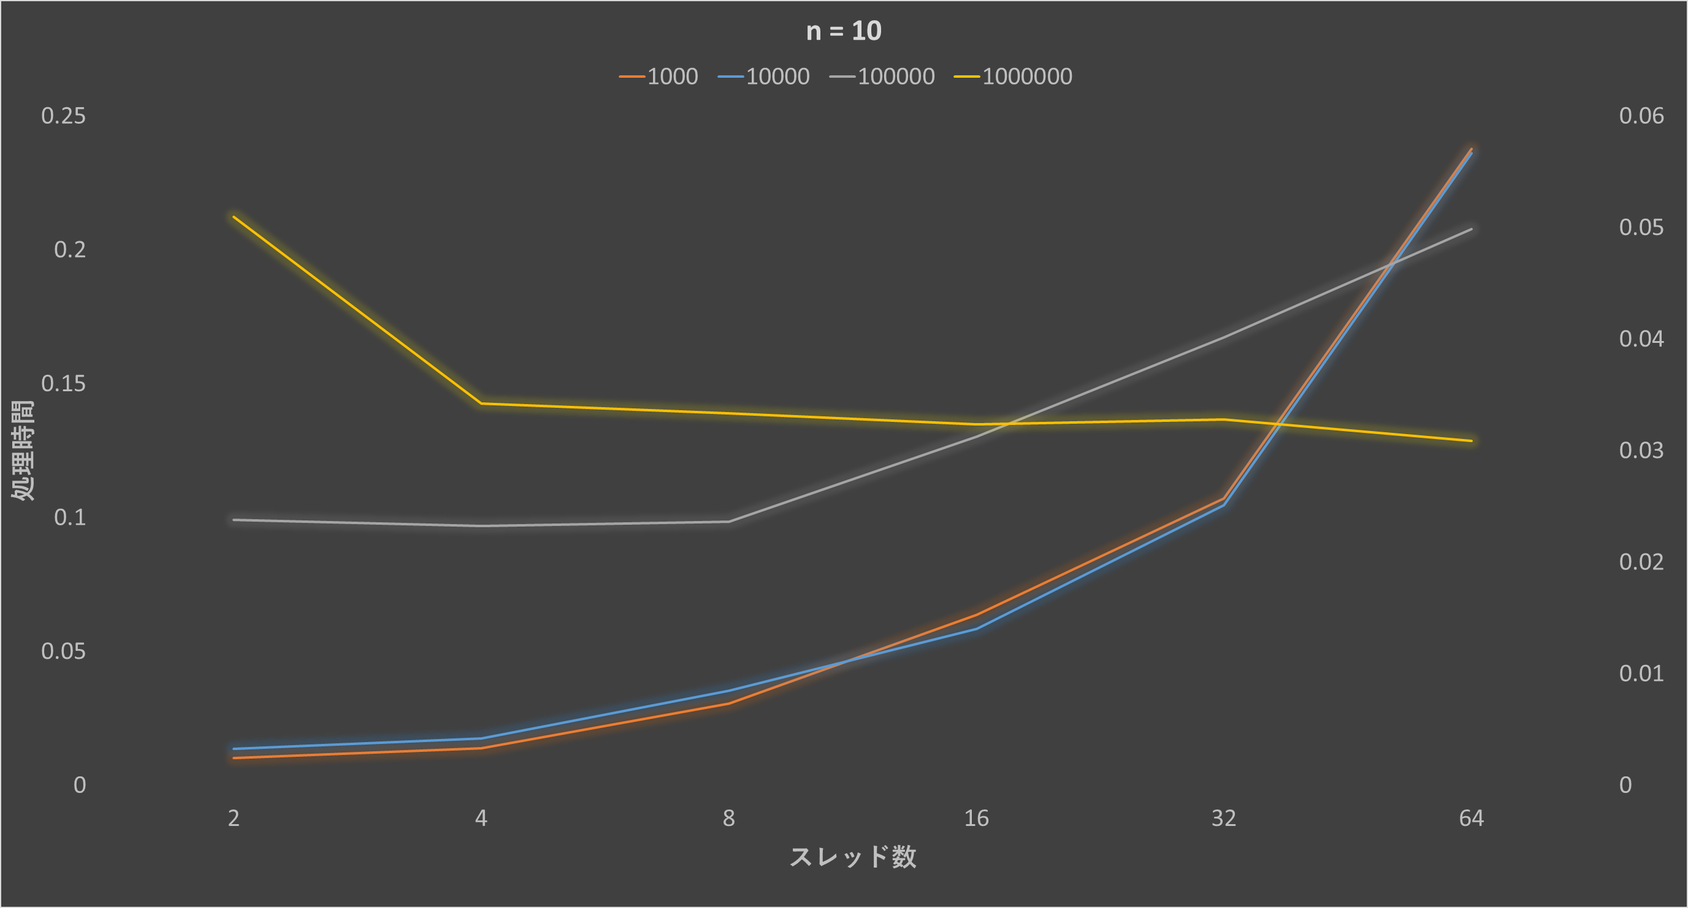
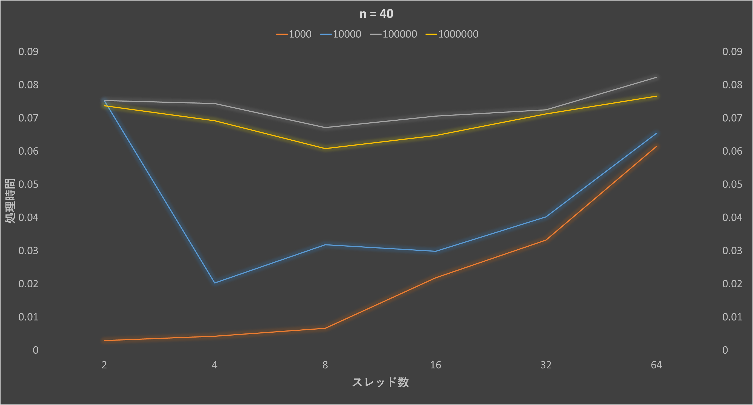
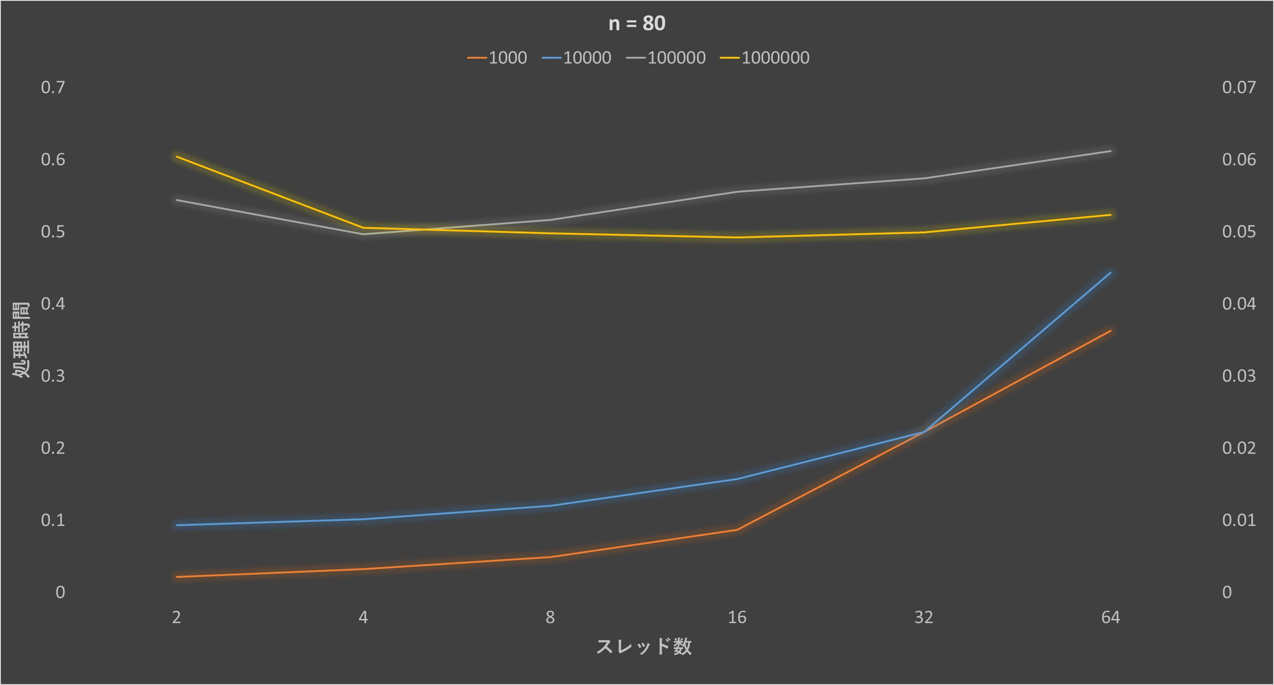
結果：Thread数と処理時間
一定以上スレッドを増やすと遅くなる

Slide 14
スレッド間の通信
$$j→$$
$$i→$$
0
1
2
3
4
5
6
C
0
1
2
3
4
n

Slide 15
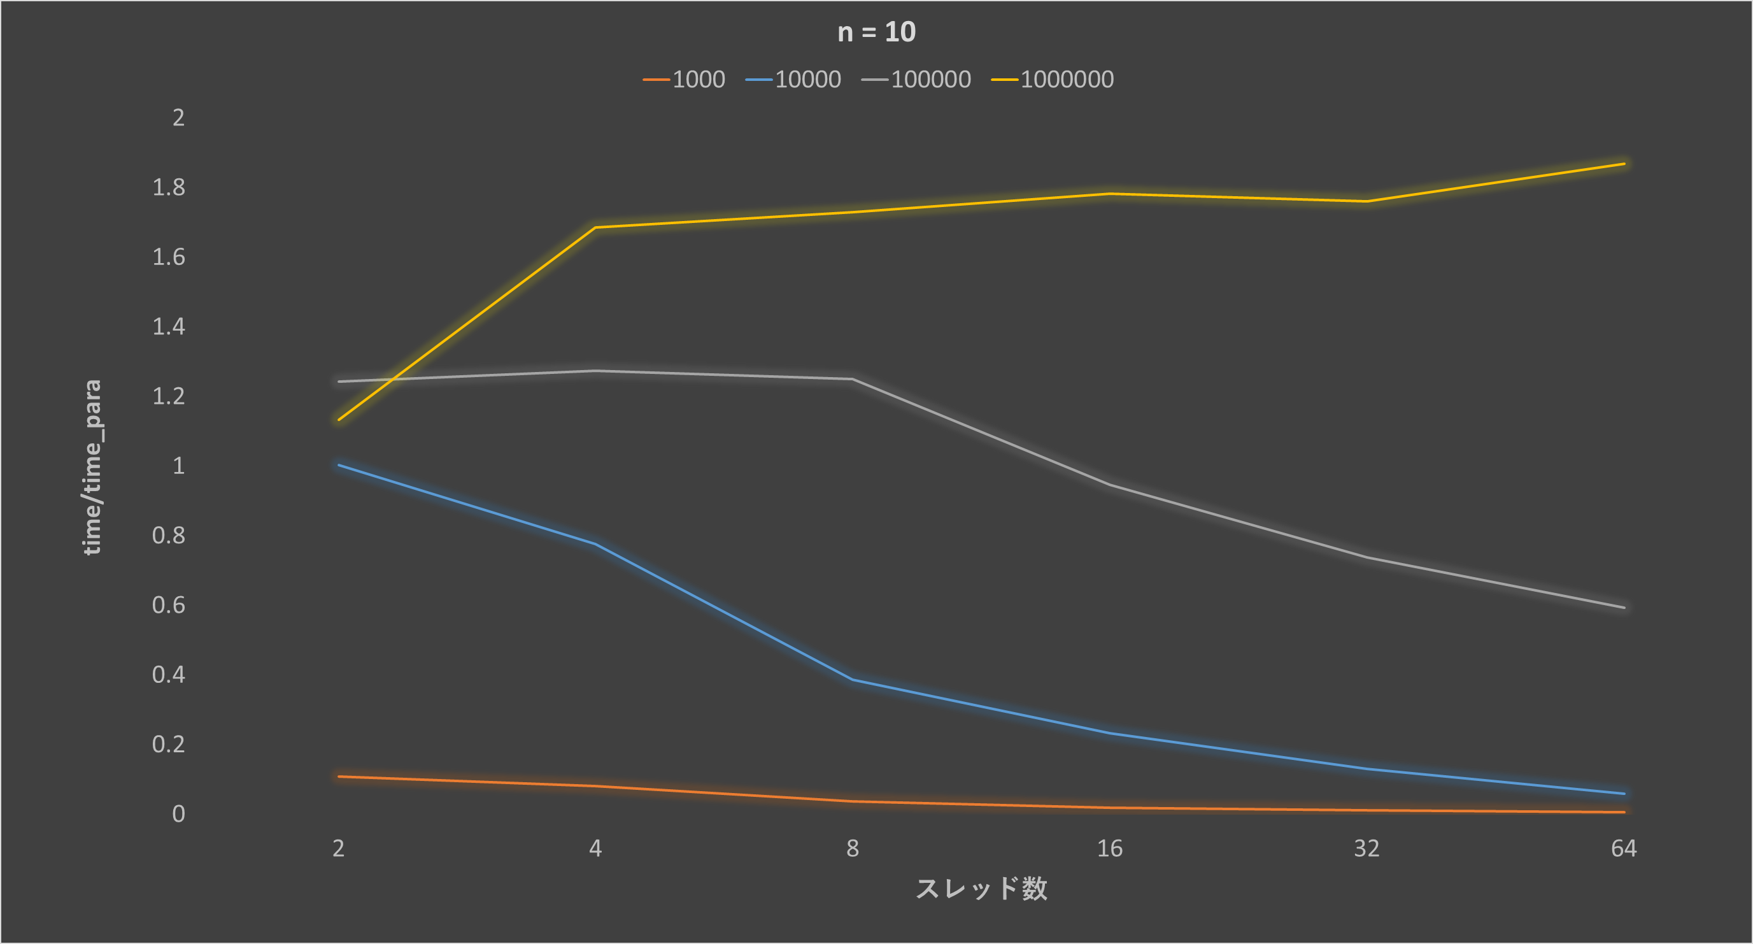
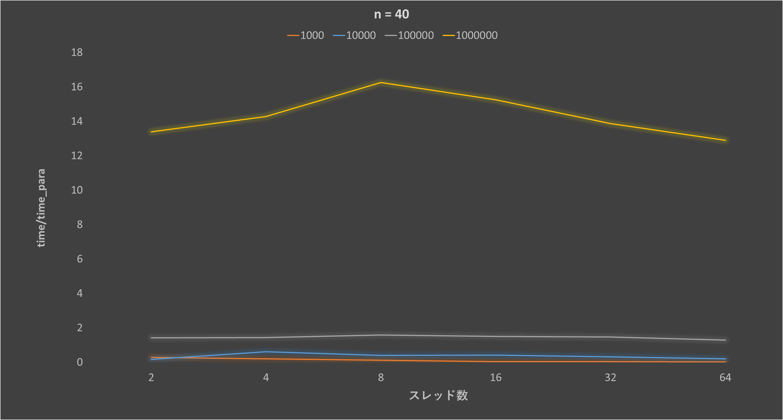
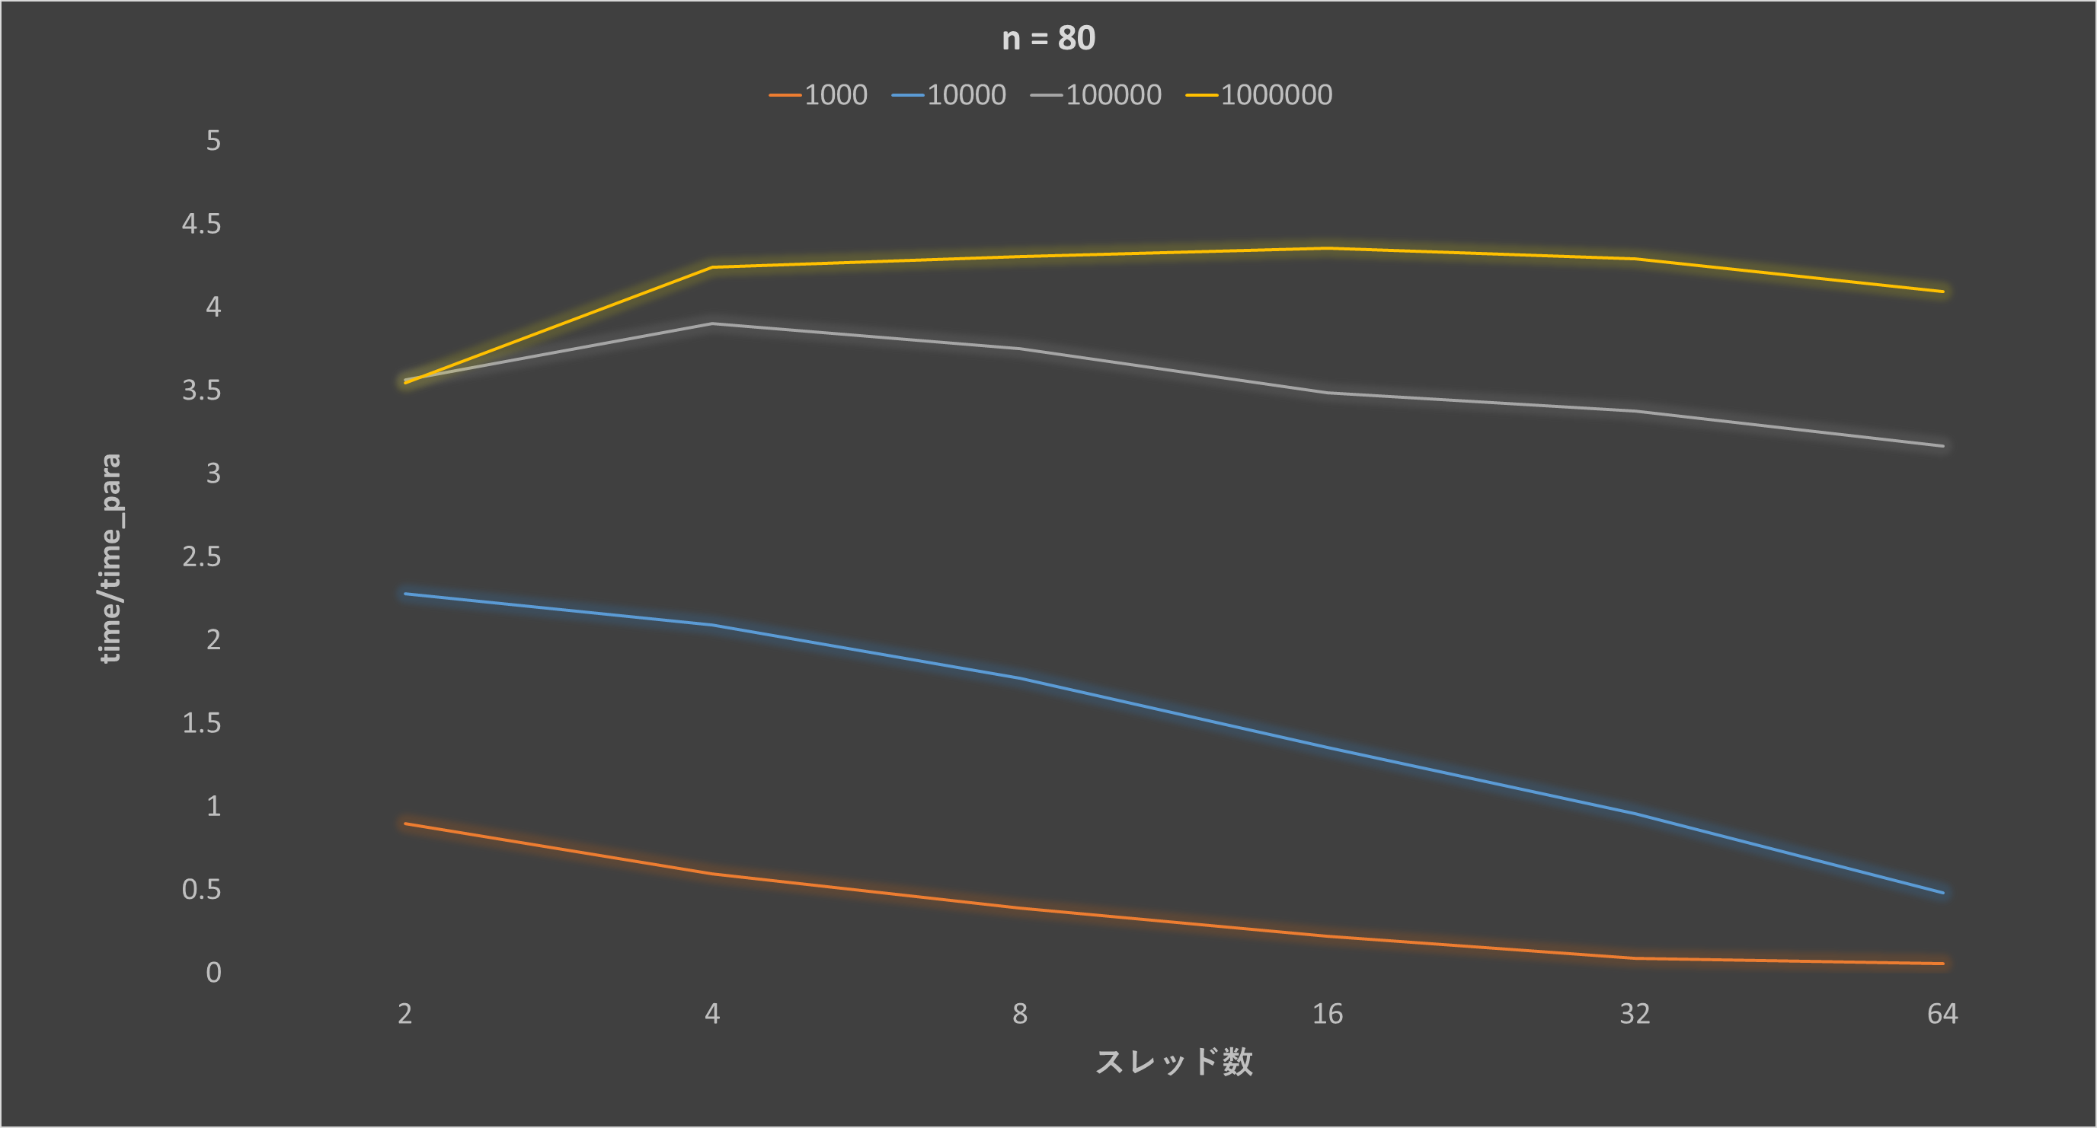
結果：所持金額と並列実行効率
所持金額が多いほど有効
品数は少なくても多くても効率が下がる

Slide 16
スレッド間の通信
$$j→$$
$$i→$$
0
1
2
3
4
5
6
C
0
1
2
3
4
n

Slide 17
今後
PCクラスタ DPマッチング
線形計画法 非線形計画法
線形回帰 サポートベクタマシン
k近傍法 FPGA上での実現

Slide 18
参考資料
サイゼリヤ1000円ガチャをつくってみた(Heroku + Flask + LINEbot)
https://qiita.com/marusho_summers/items/a2d3681fac863734ec8a
「サイゼリヤで1000円あれば最大何kcal摂れるのか」を量子アニーリング計算(Wildqat)で解いてみた。
https://qiita.com/hodaka0714/items/cf44b4ece992a39b5be4
「サイゼリヤで1000円あれば最大何kcal摂れるのか」をSMTソルバー(Z3)で解いてみた。
https://qiita.com/tanakh/items/a1fb13f78e0576415de3
「サイゼリヤで1000円あれば最大何kcal摂れるのか」を整数計画法ソルバー(PuLP)で解いてみた。
https://qiita.com/YSRKEN/items/dfc8604eb8598e5e9076

Slide 19
参考資料
「サイゼリヤで1000円あれば最大何kcal摂れるのか」をマルコフ連鎖モンテカルロで解いてみた。
https://qiita.com/kaityo256/items/b9a146d806dcb4f6edf9
「サイゼリヤで1000円あれば最大何kcal摂れるのか」をExcel のソルバーでで解いてみた。
https://qiita.com/miki_iwa/items/5e0434da8b1150c21741
【Excel】サイゼリヤ1000円で摂れるカロリーの最大値をVLOOKUP関数だけで求める方法
https://www.waenavi.com/entry/20190519/1558269886
「サイゼリヤで1000円あれば最大何kcal摂れるのか」をTeX言語で計算する ～TeX言語で動的計画法(DP)～
https://doratex.hatenablog.jp/entry/20190520/1558323856

Slide 20
参考資料
日本マクドナルド
http://www.mcdonalds.co.jp/menu/burger/

Slide 21
参考資料
Richard Reese, 詳説 Cポインタ 菊池 彰 訳, 株式会社オライリー・ジャパン, 2013
渋谷 克智, Linuxとpthreadによるマルチスレッドプログラミング入門, 株式会社 秀和システム, 2018
菅原 清文, C/C++ プログラマーのためのOpenMP 並列プログラミング 第２版, 株式会社 カットシステム, 2012
Clay Breshears, 並行コンピューティング技法ー実践マルチコア/マルチスレッドプログラミング 千住 治郎 訳,
株式会社オライリー・ジャパン, 2009

